Slide 1
Introduction à Python
Apprentissage des bases de la programmation avec Python

Slide 2
Qu'est-ce que Python?
Langage de programmation interprété, de haut niveau
Créé par Guido van Rossum et publié en 1991
Utilisé pour le développement web, l'analyse de données, l'intelligence artificielle, et plus

Slide 3


Installer Python
Téléchargement depuis python.org
Installation de l'IDE (ex: PyCharm, VS Code, Jupyter)

Slide 4
Syntaxe de base en Python
Les variables et les types de données : int, float, str, bool
Exemples de base :
x = 5
y = 3.14
nom = 'Alice'

Slide 5
Structures de contrôle
Les boucles : for, while
Les conditions : if, elif, else
if x > 0:
print('x est positif')
else:
print('x est négatif ou nul')

Slide 6
Les fonctions en Python
Définition et appel de fonctions
Arguments et valeurs de retour
def ajouter(a, b):
return a + b
resultat = ajouter(3, 4)

Slide 7
Listes et Dictionnaires
Listes : collections ordonnées et modifiables
fruits = ['pomme', 'banane', 'cerise']
Dictionnaires : collections non ordonnées de paires clé/valeur
capitales = {'France': 'Paris', 'Italie': 'Rome'}

Slide 8
Modules et bibliothèques
Importation de modules : import math, import os
Utilisation de bibliothèques populaires : numpy, pandas, matplotlib
import math
print(math.sqrt(16))

Slide 9
Modules et bibliothèques
Qu'est-ce que Scikit-Learn ?
Scikit-Learn est une bibliothèque open source pour le langage de programmation Python.
Elle est largement utilisée pour l'apprentissage automatique.
Basée sur NumPy, SciPy et matplotlib.
Fonctionnalités Principales
Classification: identifier la catégorie à laquelle un exemple appartient.
Régression: prédire une valeur continue.
Clustering: grouper les exemples sans étiquettes préexistantes.
Réduction de dimension: réduire le nombre de variables aléatoires.
Sélection de modèle: comparer, valider et choisir les paramètres de modèle.

Slide 10
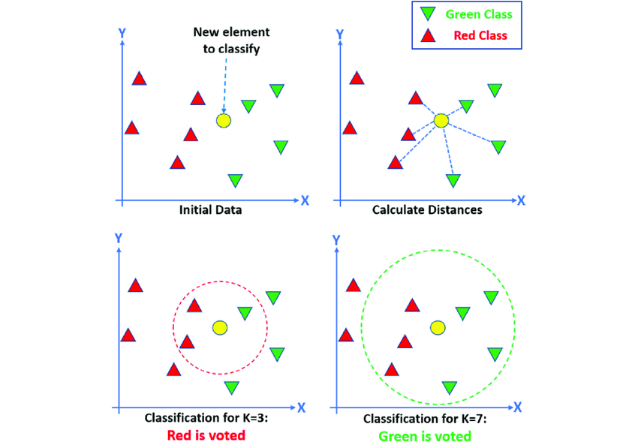
Modules et bibliothèques (KNN)

Slide 11
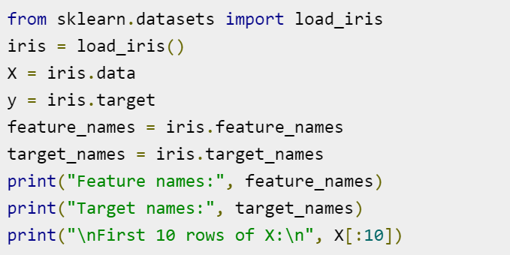
Modules et bibliothèques

Slide 12
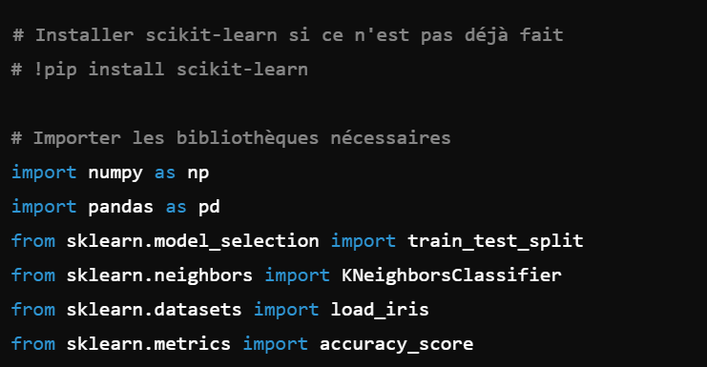
Modules et bibliothèques

Slide 13
Modules et bibliothèques
# Charger les données Iris
iris = load_iris()
X = iris.data # Caractéristiques (features)
y = iris.target # Labels (cible)
# Afficher les premières lignes des données pour mieux comprendre
print("Caractéristiques (features) :\n", X[:5])
print("Labels (cible) :\n", y[:5])
# Diviser les données en ensembles d'entraînement (70%) et de test (30%)
X_train, X_test, y_train, y_test = train_test_split(X, y, test_size=0.3, random_state=42)

Slide 14
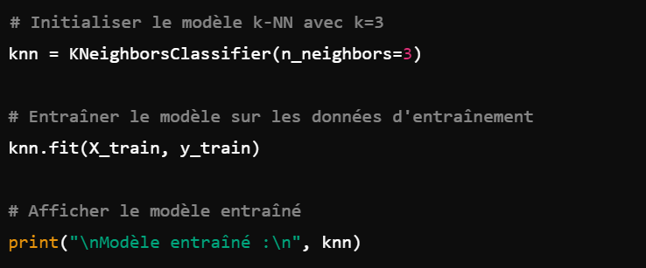
Modules et bibliothèques

Slide 15
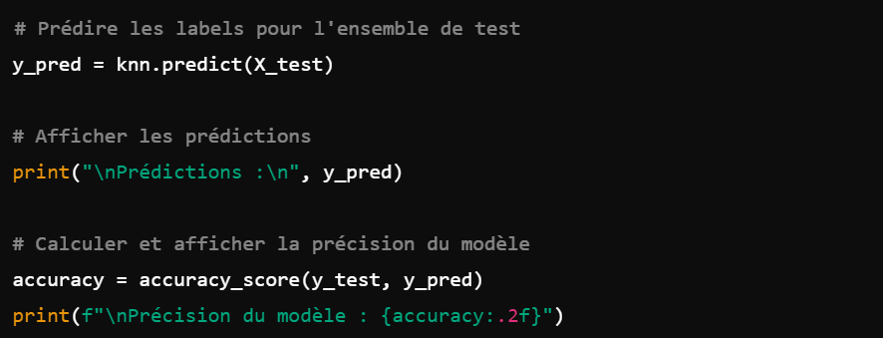
Modules et bibliothèques

Slide 16
Conclusion et ressources
Récapitulatif des concepts appris
Ressources pour aller plus loin :
- Documentation officielle : https://docs.python.org/3/
- Cours en ligne : Codecademy, Coursera, Udemy
- Communautés : Stack Overflow, Reddit

